Slide 1
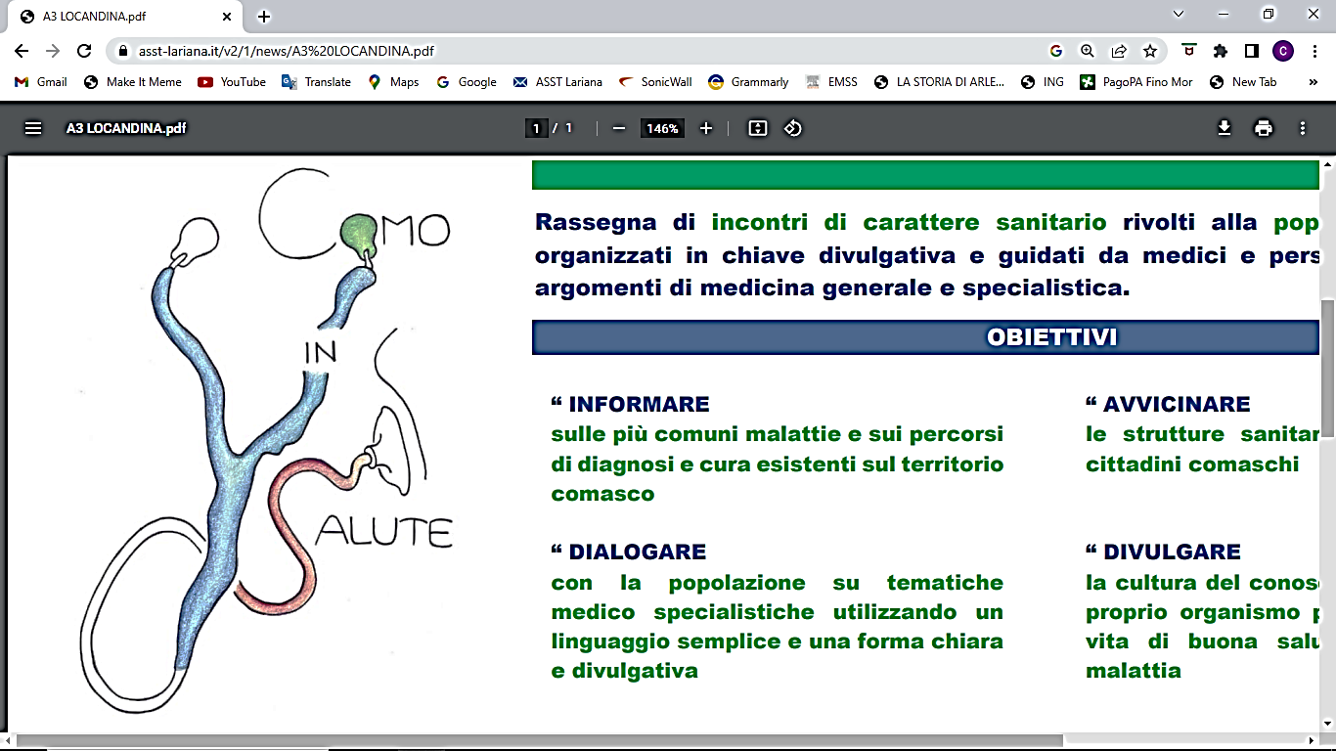
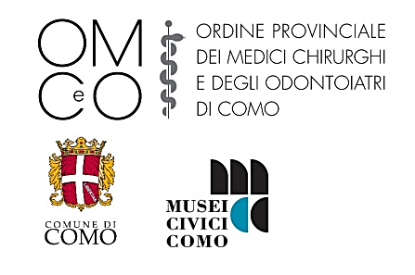
LONG COVID aspetti respiratori
Claudio Sorino
MD, PhD
UO Pneumologia
Ospedale Sant’Anna di Como
Notes:
Buongiorno a tutti, ringrazio il dottor Spata, Sangiorgi e tutti gli organizzatori per l’invito a questo incontro,
ma soprattutto per l’impegno a mantenere alta l’attenzione sui temi della salute con questa iniziativa.

Slide 2

LONG COVID
POST-COVID SYNDROME
CHRONIC COVID
SINTOMI
3 mesi dopo la diagnosi
Non altrimenti spiegabili
Notes:
Vado dritto all’argomento che affronteremo, ovvero il cosiddetto long-covid, chiamato anche post COVID syndrome o ancora chronic COVID, e che fa riferimento ad alcuni effetti a lungo termine dell’infezione da parte del virus SARS-CoV-2.
Secondo la definizione dell’organizzazione mondiale della sanità questo termine indica sintomi che persistono oltre 3 mesi dopo la diagnosi di infezione acuta e che non trovano alcuna spiegazione alternativa.

Slide 3

Infezione SARS-CoV-2
Apparato respiratorio principale bersaglio
Polmonite interstiziale
Notes:
In particolare, da pneumologo mi soffermerò sulle sequele che la malattia COVID-19 può produrre sull’apparato respiratorio.
Sappiamo che il coronavirus si trasmette attraverso micro goccioline disperse nell’aria e inalate, e i polmoni sono il suo principale bersaglio.
Nelle persone più fragili e soprattutto in epoca pre-vaccino, il SARS-CoV2 ha causato moltissimi casi di polmonite interstiziale, che è quella condizione che porta i pazienti ad avere progressiva difficoltà a respirare, tosse e bassi livelli di ossigenazione, spesso con necessità di ricovero, supplemento di ossigeno e nelle situazioni più gravi di ventilazione meccanica non invasiva o invasiva con intubazione.
Ne deriva che proprio i polmoni sono gli organi dove possono esitare i segni più importanti anche dopo che l’infezione è stata debellata, che si riflettono in sintomi per molto tempo.
Abbiamo avuto molti pazienti in cui non v’era più traccia di virus, ma in cui il danno polmonare era ancora rilevante e richiedeva cure intensive per diversi giorni o settimane.

Slide 4
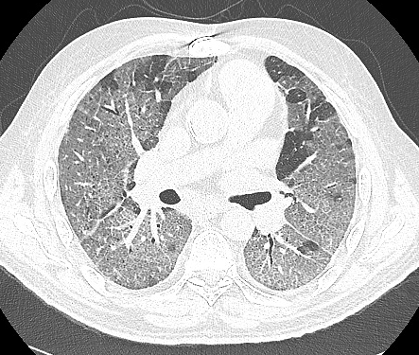
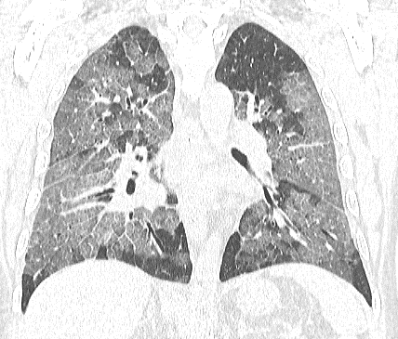
POLMONITE INTERSTIZIALE
Iperinfiammazione
Notes:
Queste immagini mostrano come si presenta radiologicamente una polmonite interstiziale da COVID-19.
In condizioni normali alla TAC del torace i polmoni appaiono colore grigio scuro, che qui vediamo solo in minima parte, mentre tutte quelle aree biancastre corrispondono all’infiammazione interstiziale che tipicamente nell’infezione virale coinvolge entrambi i polmoni.
Questo deriva in parte da un’eccessiva risposta del sistema immunitario (quella che è stata chiamata tempesta citochinica) e che può arrivare ad innescare un processo drammatico di ARDS cioè sindrome da distress respiratorio acuto che è causa di una gravissima insufficienza respiratoria con elevato rischio di morte nonostante ventilazione meccanica e ossigenoterapia ad alti flussi.

Slide 5
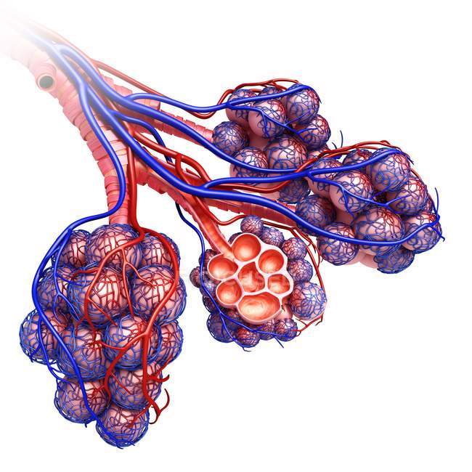

DIFFUSIONE DEI GAS
BADMINTON (singolo) 75,04 m²
ALVEOLI
(500 milioni)
Notes:
Cos’è questo interstizio polmonare che viene sovvertito dal COVID19?
Si tratta di un tessuto sottilissimo che separa l’aria che incameriamo respirando e il sangue che viene mandato dal cuore agli alveoli polmonari per essere ossigenato.
Nei due polmoni dell’uomo sono presenti mediamente circa 500 milioni di alveoli, la cui superficie interna (nei mammiferi) è circa 1 m2 per kg di peso corporeo.
Significa che una persona di 75 Kg ha più o meno a disposizione circa 75 metri quadrati di superficie per realizzare gli scambi gassosi, simile a quella di un campo da badminton singolo.
Nella polmonite interstiziale da COVID-19 (ma anche altre patologie acute o croniche, es. edema polmonare nella fase interstiziale o fibrosi polmonare) si realizza un ispessimento di questo strato che ostacola l’ingresso dell’ossigeno nell’organismo.

Slide 6
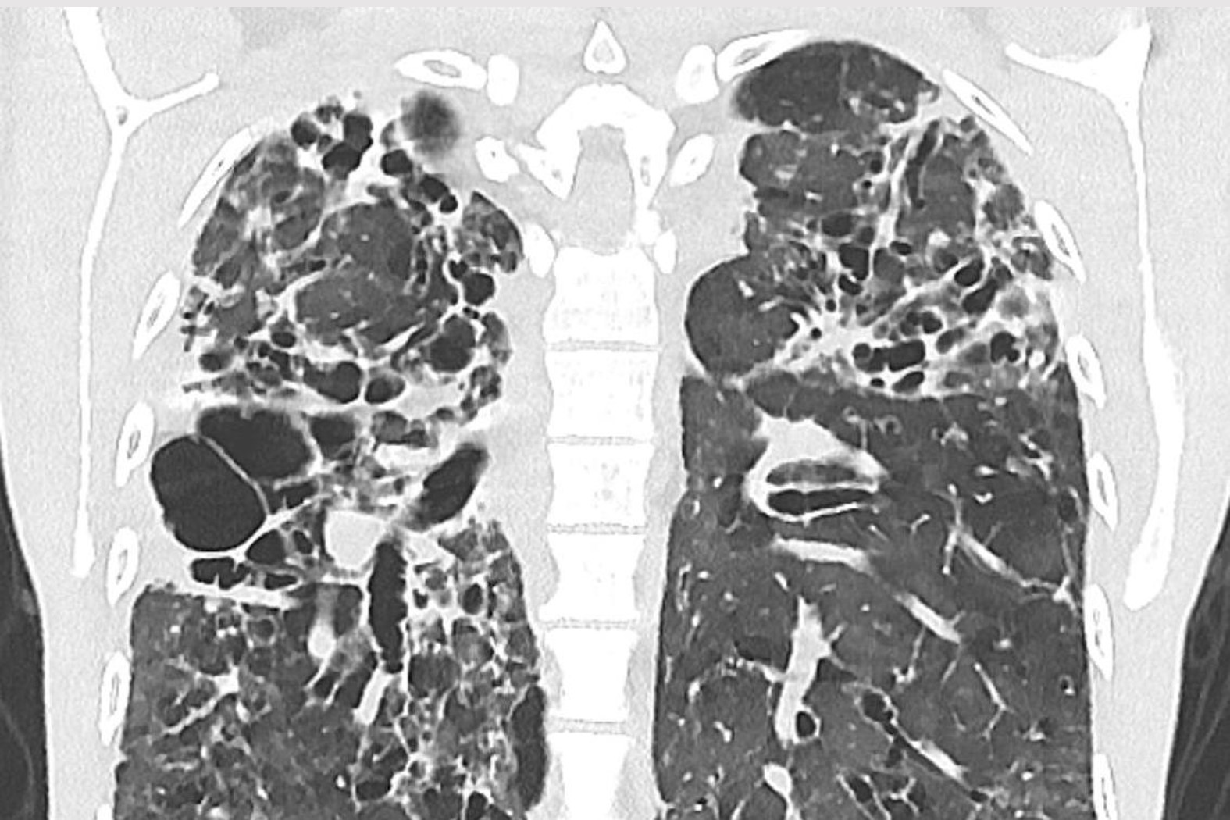
COVID-19 GRAVE
Non progressiva
Miglioramenti fino a 6-12 mesi
Fattori di rischio:
Polmonite molto estesa
Necessità di intubazione o ricovero prolungato
Età avanzata
DANNO TISSUTALE - FIBROSI
Notes:
Dopo una grave polmonite da COVID-19, il tessuto polmone interessato evolve spesso verso una cosiddetta polmonite organizzativa ed infine è possibile che si realizzi un processo di fibrosi che rappresenta l’esito cicatriziale e che può essere permanente.
Una fibrosi post-covid è il peggiore degli esiti polmonari della malattia, ma (a differenza di altre forme di fibrosi polmonare) non sembra essere progressivo, anzi gli studi di follow-up hanno mostrato che molte persone hanno anche un certo recupero della funzionalità respiratoria che però può richiedere parecchio tempo, anche 6-12 mesi.
Il rischio di fibrosi post-covid è maggiore in coloro che hanno sviluppato un polmonite molto estesa, quelli che hanno avuto bisogno di un ricovero prolungato e trattamenti più aggressivi, e nei soggetti di età più avanzata, visto che le capacità riparative e rigenerative possono essere meno efficienti. Tra i più giovani al contrario abbiamo osservato casi di grave polmonite, sopravvissuti all’intubazione e che con il tempo hanno recuperato una funzione respiratoria paragonabile a quella di una persona che non ha mai avuto polmonite da COVID.
In pazienti con forme meno gravi di COVID-19 il processo infiammatorio può limitarsi alle vie aeree, dai grossi bronchi ai bronchioli, innescando fenomeni di bronco-costrizione sovrapponibili a quelli dei pazienti asmatici al punto che si ipotizza che l’infezione possa slatentizzare forme di asma precedentemente asintomatiche.
Very severe COVID-19 causes tissue damage
People who need intensive care or have had acute respiratory distress syndrome or ARDS, often experience severe lung dysfunction. ARDS can lead to inflammation or fibrosis in the lungs. These COVID-19 survivors tend to have persistent abnormalities on lung imaging six months to a year after their infection. Some have persistent lung dysfunction, which shows up on pulmonary function testing. And others still need oxygen up to a year or more after their infection. This form of pulmonary fibrosis isn't progressive.
Less severe COVID-19 causes airway damage
Other patients had COVID-19, but not a severe case. Their lung fibrosis may be located in their small airways and blood vessels and is harder to detect. They have a persistent cough and shortness of breath. Often, they had pre-existing conditions, like asthma, that was made worse by COVID-19.

Slide 7
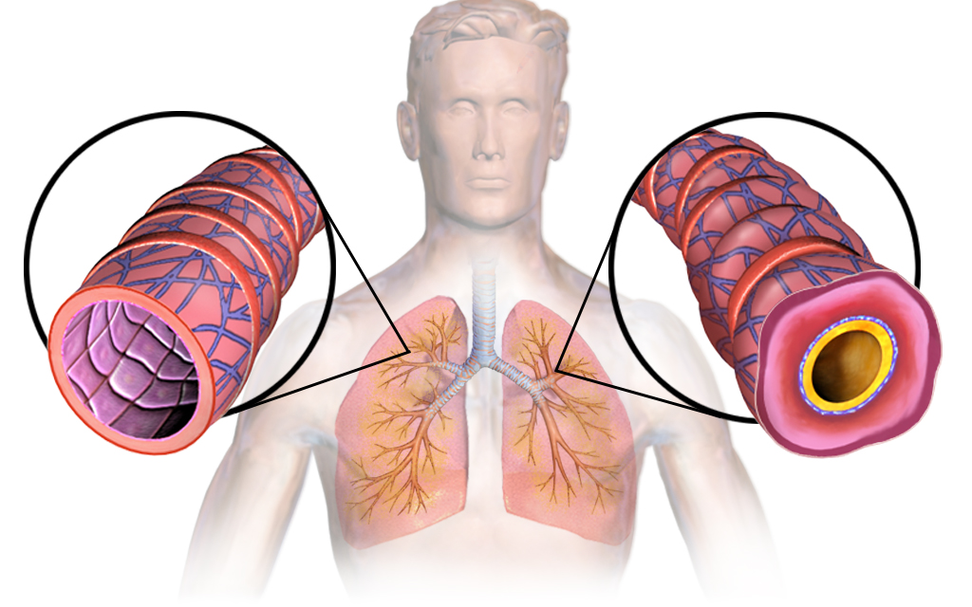
COVID-19 GRAVE
COVID-19 LIEVE
DANNO TISSUTALE - FIBROSI
IRRITAZIONE VIE AEREE
Notes:
In pazienti con forme meno gravi di COVID-19 il processo infiammatorio può limitarsi alle vie aeree, dai grossi bronchi ai bronchioli, innescando fenomeni di bronco-costrizione sovrapponibili a quelli dei pazienti asmatici al punto che si ipotizza che l’infezione possa slatentizzare forme di asma precedentemente asintomatiche.
Very severe COVID-19 causes tissue damage
People who need intensive care or have had acute respiratory distress syndrome or ARDS, often experience severe lung dysfunction. ARDS can lead to inflammation or fibrosis in the lungs. These COVID-19 survivors tend to have persistent abnormalities on lung imaging six months to a year after their infection. Some have persistent lung dysfunction, which shows up on pulmonary function testing. And others still need oxygen up to a year or more after their infection. This form of pulmonary fibrosis isn't progressive.
Less severe COVID-19 causes airway damage
Other patients had COVID-19, but not a severe case. Their lung fibrosis may be located in their small airways and blood vessels and is harder to detect. They have a persistent cough and shortness of breath. Often, they had pre-existing conditions, like asthma, that was made worse by COVID-19.

Slide 8
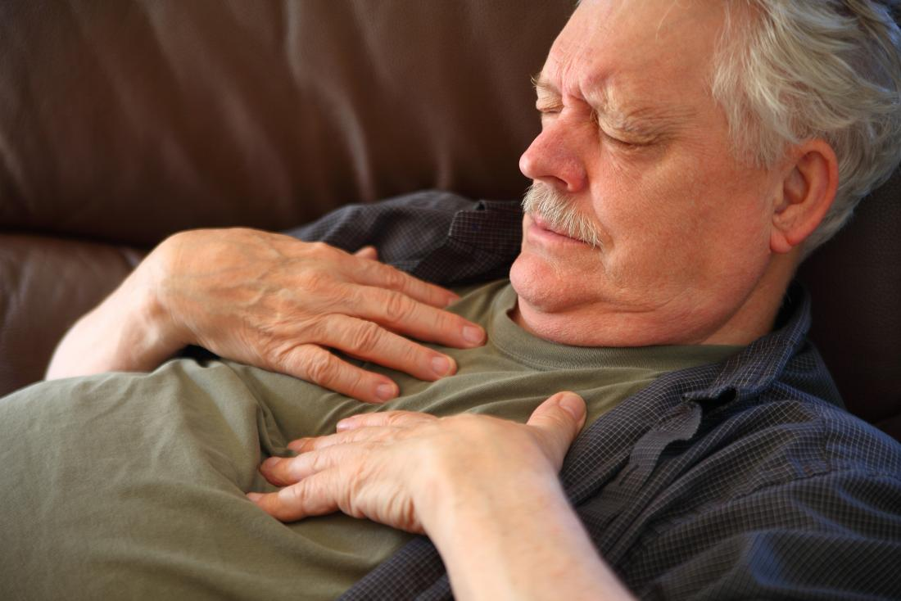
LONG COVID - sintomi respiratori
Correlazione con gravità danno acuto
Utilità vaccino
Stanchezza
Dispnea
Tosse
Dolore toracico
Notes:
Da quanto abbiamo visto, a differenza di altri disturbi del long-COVID, quelli respiratori hanno una maggiore correlazione con la gravità dell’infezione e del danno acuto sviluppato a livello polmonare.
Di conseguenza è evidente che la vaccinazione anti-COVID, riducendo il rischio di polmonite grave, è in grado di mitigare anche le possibili conseguenze respiratorie a lungo termine.
Tra i sintomi più comunemente riportati a distanza di tempo e che possono avere un nesso con l’insulto broncopolmonare vi sono:
- Facile affaticabilità, dispnea (fiato corto),
cui possono contribuire la ridotta capacità di captazione dell’ossigeno e il decondizionamento fisico dopo un ricovero prolungato,
- tosse e peso/dolore toracico che possono essere dovuti a irritazione vie aeree/broncocostrizione, ipersensibilità dell’innervazione vagale o a infiammazione a livello condro-costale (cioè della gabbia toracica).

Slide 9

Escludere altre cause
Disturbi del sonno
Asma / bronchite cronica
Insufficienza cardiaca
Anemia
MRGE/PND
Notes:
Come accennato all’inizio, di fronte a questi sintomi è fondamentale escludere cause differenti dagli esiti del COVID-19.
Ad es. i disturbi del sonno sono frequentemente responsabili di stanchezza e sonnolenza diurna, espressione del fatto che anche se una persona ha trascorso 7-8 ore a letto, il sonno non è stato ristoratore.
Questo può essere legato a problematiche di ansia, depressione o veri e proprie patologie respiratorie del sonno come le apnee ostruttive, che possono essere esplorati mediante apposito monitoraggio.
Tra le cause di dispnea abbiamo
- Asma e bronchite cronica ostruttiva, patologie delle vie aeree che possono essere precipitate a seguito di una polmonite da COVID e che possono essere indagate con dei test di funzionalità respiratoria (spirometria)
- Insufficienza cardiaca, altra causa di difficoltà respiratoria, che può essere valutata con visita cardiologica ed ecocardiogramma
- anemia, ovvero riduzione dei livelli di HB, che è il nostro trasportatore di ossigeno. Può essere dovuta a un sanguinamento occulto ed è identificabile con un semplice prelievo ematico per emocromo.
Tra le cause di tosse cronica, vanno valutate possibili reinfezioni respiratorie, RGE, scolo retro-nasale.

Slide 10
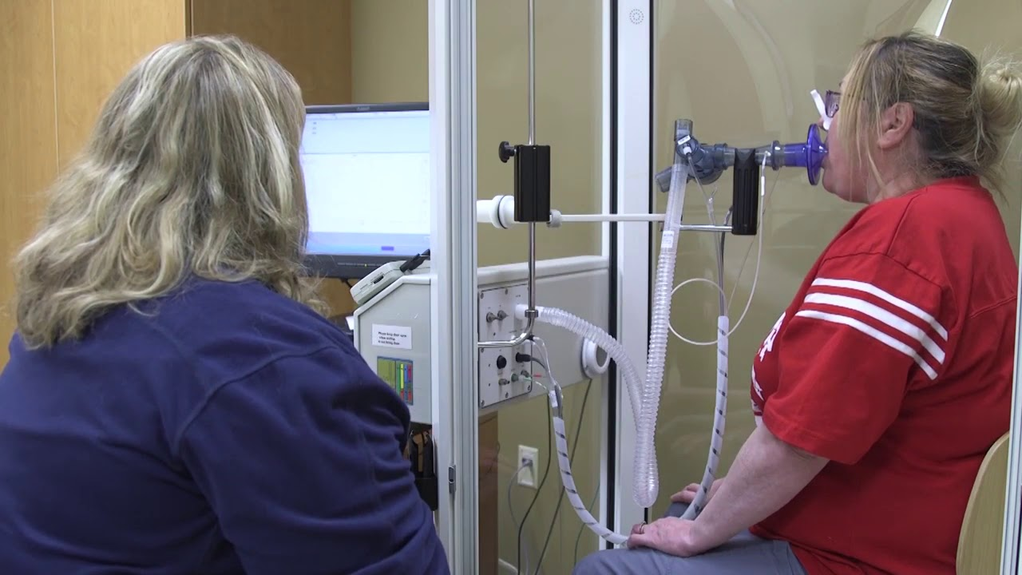
Test di funzionalità respiratoria
Spirometria
Pletismografia
Diffusione
Test del cammino
Saturimetria notturna
Notes:
Tra le indagini menzionate i test di funzionalità respiratoria rappresentano quelle che sono maggiormente in grado di darci un’idea di come stanno i nostri polmoni.
Ne esistono di diversi, che forniscono informazioni su vari aspetti della salute respiratoria, dalla misurazione dei flussi e volumi polmonari alla capacità di diffusione alveolo-capillare (in altri termini di quanto i polmoni siano in grado di far entrare ossigeno e uscire anidride carbonica) o alla valutazione dell’insufficienza respiratoria latente (ovvero durante l’esercizio o il riposo notturno).

Slide 11

Trattamenti sintomatici
STANCHEZZA
ATTIVITÀ FISICA
Benefici cardiovascolari e muscolo-scheletrici
Migliora riposo notturno
RIABILITAZIONE
TERAPIA OCCUPAZIONALE
SUPPORTO PSICOLOGICO
Notes:
Rimanere fisicamente attivi
Questo può essere svolto autonomamente o nell’ambito di programmi riabilitativi
Nelle forme di maggiore compromissione fisica,
TERAPIA OCCUPAZIONALE che aita a recuperare la capacità di svolgere le attività della vita quotidiana e lavorativa delle persone
Supporto psicologico in tutte quelle situazioni in cui l’infezione o il ricovero ha stravolto la propria vita o ha indotto la comparsa di ansia e/o turbe dell’umore

Slide 12
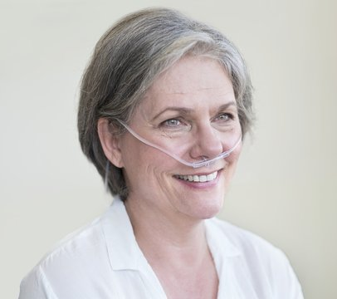

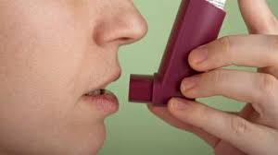
Trattamenti sintomatici
DISPNEA
Esercizi respiratori
OSSIGENO
(se insufficienza respiratoria)
BRONCODILATATORI O
CORTICOSTEROIDI INALATORI
(se iperreattività o bronco-ostruzione)
Notes:
Tra i trattamenti sintomatici della dispnea includiamo esercizi respiratori, …

Slide 13

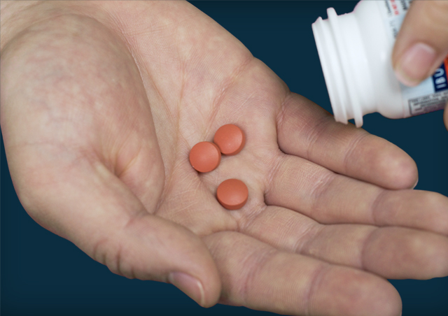
Trattamenti sintomatici
TOSSE
DOLORE
TORACICO
SEDATIVI TOSSE (secca)
MUCOLITICI (produttiva)
ANALGESICI/ANTINFIAMMATORI
(se costocondrite)
Notes:
Ancora

Slide 14
> 3-12 mesi
Correlazione con danno polmonare
Utilità vaccino
LONG COVID
sintomi respiratori
Notes:
Se vogliamo riassumere,
I sintomi respiratori del long COVID
Hanno correlazione con l’estensione del danno polmonare acuto
Possono richiedere molti mesi per migliorare o scomparire
Possono essere prevenuti attraverso la vaccinazione

Slide 15
> 3-12 mesi
Correlazione con danno polmonare
Utilità vaccino
LONG COVID
sintomi respiratori
Esclusione altre cause
Trattamenti sintomatici
Test di funzionalità respiratoria
Notes:
Prima di essere attribuiti al long covid è importante escludere altre cause.
Possono essere approfonditi con test di funzionalità respiratoria che aiutano a comprenderne la natura, stimare la gravità e documentare i progressi nel tempo.
E infine possono giovare di trattamenti sintomatici.
Ringrazio per l’attenzione e cedo la parola al dott. C per il prossimo intervento.
https://www.nebraskamed.com/COVID/covid-lung-fibrosis-what-is-it-and-is-it-reversible

